Slide 1


KHÓA HỌC JAVA WEB - FE
Biên soạn: T3H
Bài 1: Làm quen với HTML
GIẢNG VIÊN: NVLONG

Slide 2
NỘI DUNG
KHÓA HỌC JAVA WEB - FE
Biên soạn: T3H
Giới thiệu về HTML
Các thẻ HTML cơ bản.
Thực hành.

Slide 3
KHÓA HỌC JAVA WEB - FE
Biên soạn: T3H
Giới thiệu về HTML
HTML là gì?
HTML là viết tắt của Hyper Text Markup Language.
HTML là ngôn ngữ đánh giấu tiêu chuẩn cho các trang web, được sử dụng nhằm mô tả cấu trúc một website.
HTML bao gồm một hoặc rất nhiều những thẻ HTML, những thẻ HTML khai báo với trình duyệt cách hiển thị nội dung bên trong một trang web

Slide 4
KHÓA HỌC JAVA WEB - FE
Biên soạn: T3H
Giới thiệu về HTML
2. Cấu trúc thẻ HTML
Mở thẻ + Nội dung thẻ + Đóng thẻ
+ Mở thẻ: ‘<’ + tên thẻ + thuộc tính nếu có + ‘>’
+ Nội dung thẻ: Có thể là text hoặc tập hợp những thẻ khác
+ Đóng thẻ: ‘<’ + tên thẻ + ‘/>’
VÍ DỤ:
<a href=“https://google.com”>Di chuyển đến google</a>
Hoặc <input type="text" value="123"/>

Slide 5
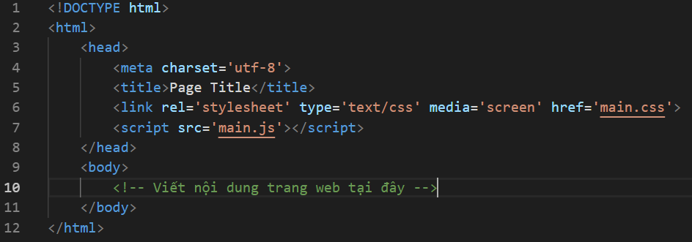
KHÓA HỌC JAVA WEB - FE
Biên soạn: T3H
Giới thiệu về HTML
3. Cấu trúc một trang html
Một file HTML kết thúc bằng “.html”

Slide 6




KHÓA HỌC JAVA WEB - FE
Biên soạn: T3H
Giới thiệu về HTML
4. IDE cho HTML
Dreamweaver
Notepad
Visual Code
Sublime Text

Slide 7
KHÓA HỌC JAVA WEB - FE
Biên soạn: T3H
Các thẻ html cơ bản
Thẻ tiêu đề
Thẻ heading bao gồm: <h1>, <h2>, … <h6>
Thẻ heading thường được dùng cho hiển thị tiêu đề và có kích thước khác nhau từ 1 là lớn nhất cho đến 6 là bé nhất
VÍ DỤ:
<h1>Đây là thẻ heading 1</h1> <h2>Đây là thẻ heading 2</h2> <h3>Đây là thẻ heading 3</h3>
<h4>Đây là thẻ heading 4</h4> <h5>Đây là thẻ heading 5</h5> <h6>Đây là thẻ heading 6</h6>

Slide 8
KHÓA HỌC JAVA WEB - FE
Biên soạn: T3H
Các thẻ html cơ bản
2. Thẻ Paragraphs
Thẻ paragraph được viết như sau: <p>
Thẻ p luôn luôn bắt đầu ở một dòng mới
VÍ DỤ:
<p>Đây là một câu trên một dòng.</p> <p>Đây cũng là một câu trên một dòng khác.</p>

Slide 9

KHÓA HỌC JAVA WEB - FE
Biên soạn: T3H
Các thẻ html cơ bản
3. Các thẻ định dạng
Các thẻ định dạng bao gồm:
+ <b> và <strong>: in đậm
+ <i> và <em>: chữ nghiêng
+ <small>: chữ nhỏ
+ <mark>: bôi màu nền chữ
+ <del>: chữ gạch ngang
+ <ins>: chữ gạch chân
+ <sub>: chữ lệch xuống dưới
+ <sup>: chữ lệch lên trên
Được sử dụng khi muốn nhấn mạnh nội dung
VÍ DỤ:
<p><b>Đây</b> là chữ in đậm. <ins>Đây</ins> là chữ gạch chân</p>

Slide 10
KHÓA HỌC JAVA WEB - FE
Biên soạn: T3H
Các thẻ html cơ bản
4. Thẻ Link
Thẻ link được viết như sau: <a>
Sử dụng để đưa người dùng đến một trang web khác.
Các thuộc tính quan trọng của thẻ <a>:
+ href: url của trang web
+ target: định nghĩa cách mở trang web mới
+ title: mô tả thêm cho thẻ khi người dùng di chuột vào thẻ
VÍ DỤ:
<a href="https://google.com" target="_blank">Đi đến google</a>

Slide 11
KHÓA HỌC JAVA WEB - FE
Biên soạn: T3H
Các thẻ html cơ bản
5. Thẻ hình ảnh
Thẻ hình ảnh: <img>
Hiển thị một hình ảnh cụ thể lên trang web.
Các thuộc tính quan trọng của thẻ <img>:
+ src: đường dẫn đến file hình ảnh
+ alt: Hiển thị khi không tìm thấy đường dẫn
+ width: độ rộng của ảnh
+ height: độ cao của ảnh
VÍ DỤ:
<a href="https://google.com" target="_blank">Đi đến google</a>

Slide 12
KHÓA HỌC JAVA WEB - FE
Biên soạn: T3H
Các thẻ html cơ bản
6. Thuộc tính style trong thẻ html
Khai báo style trong thẻ: <tên thẻ style=“color: red;”></tên thẻ>
style là thuộc tính sử dụng nhằm thêm định dạng cho một thẻ html, ví dụ như đổi màu chữ, cỡ chữ, kiểu chữ, hình nền, căn lề…
VÍ DỤ:
<span style="text-align:center; color: #0000FF; font-size: 200%;“>Ví dụ về thuộc tính style</span>

Slide 13
KHÓA HỌC JAVA WEB - FE
Biên soạn: T3H
Các thẻ html cơ bản
7. Chú thích trong trang html
Cú pháp: <!-- Chú thích ở đây -->
Nội dung bên trong chú thích sẽ không được hiển thị trên trình duyệt
Sử dụng khi muốn mô tả nội dung của trang html
VÍ DỤ:
<!-- Đây là trang web mua bán quần áo, không phận sự miễn đọc code -->
<!-- <p>Thẻ p này sẽ không được hiển thị</p> -->
<!-- <p>Thẻ p này
sẽ không được hiển thị -->

Slide 14
KHÓA HỌC JAVA WEB - FE
Biên soạn: T3H
III. Thực hành
Viết một website kể một câu truyện bất kỳ.
Trong đó tên câu truyện có cỡ chữ lớn và in đậm.
Nội dung câu truyện có ít nhất một lần xuống dòng.
Sử dụng thuộc tính style để đổi màu chữ ít nhất một lần.
Trong trang web có ít nhất một hình ảnh mô tả cho câu truyện bạn đang kể.
Cuối truyện có chứa link dẫn đến một trang web khác.

